Slide 1
Mer enn 60 e-posttips
Et «lynkurs» som gjennomgår de viktigste mulighetene i Outlook
Nettkurs 20.oktober 2021
10.00 – 11.00
Steinar Skogheim
USIT

Slide 2
Er vi tilbake til det normale?
Det har vært en periode med mange utfordringer, men mange har nok lært mye om nettmøter og nettkurs.
Noen vil nok fortsette med hjemmekontor når det passer, f.eks. hvis de brygger på en forkjølelse eller lignende.
Vi kan nå lettere delta i møter uten å være fysisk til stede.

Slide 3
Dette er et kurs som opprinnelig var laget til de nå nedlagte «Lynkursdagene».
Vi skal ramse opp over 60 tips og muligheter i Outlook e-post, og håper at alle får med seg noe de kan ha nytte av.
Foilene blir lagt ut på kursets hjemmeside.
Jeg tror mange ikke bruker mulighetene i Outlook, fordi de ikke er klar over at de finnes.
Hva betyr migreringen fra Exchange 2013 til 2019 for oss?
Vi holder dette kurset ved hjelp av Zoom.

Slide 4
Nede til venstre ser vi at video er slått av
Vi kan også slå av vår egen mikrofon (Mute)
Chat gir mulighet til å stille spørsmål underveis

Slide 5
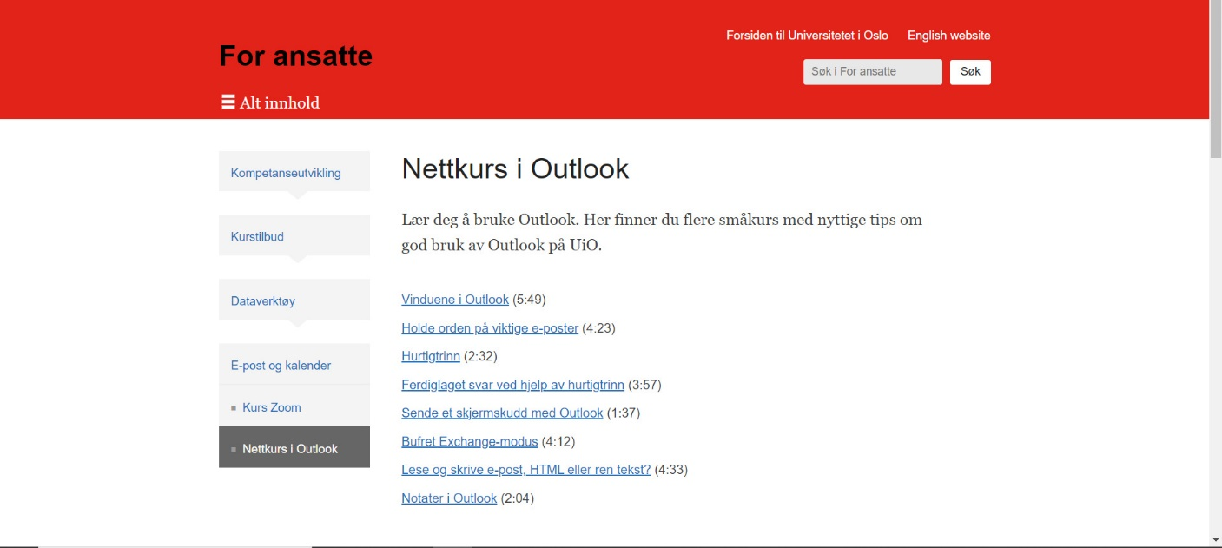
Nettkurs i Outlook
På denne siden legger vi ut små nettkurs om Outlook.

Slide 6
Vi har migrert fra Exchange 2013 til 2019
E-posten vår ble i løpet av sommeren og høsten flyttet over til de nye Exchange-serverne.
Server, datamaskin eller dataprogram som leverer tjenester til klienter i et nettverk. (Kalles også en tjener)
En klient kan for eksempel være en datamaskin eller smarttelefon.
Outlook er en klient som bl.a. leser e-posten vår fra en Exchange-server.
Du kan bruke forskjellige e-postlesere (klienter) for å lese e-posten din.

Slide 7
Versjoner
Vi gikk over til Exchange i 2014.
Det var da Exchange 2013 som ble installert på serverne våre.
De fleste begynte å bruke Outlook som e-postleser, og det var versjon 2010 de fleste startet med.
For noen år siden ble versjon 2016 av Outlook rullet ut.
Grunnen til at det ikke byttes med en gang det kommer en ny versjon, er for at man vil være sikker på at feil er rettet, og at man kan gjøre UiO-tilpasninger.
Outlook 2019 ?

Slide 10
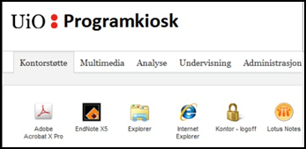
Hvordan leser vi e-posten vår? Outlook/OWA (webmail)
Exchange 2013/2019
OWA via en nettleser (mail.uio.no)
kiosk.uio.no
Her ligger dine e-post og kalenderdata
Outlook 2016/2019

Slide 11
OWA 2019 Hvis du er flyttet, vil OWA se slik ut.

Slide 12
Da kjører vi på…
Husk at foilene blir tilgjengelig
Det er mulig å chatte underveis
Noen tema blir nøyere gjennomgått i senere kurs, hvor det også blir Live Demo underveis

Slide 13
Profil
1
Når du starter Outlook for første gang på en maskin, vil det lages en profil som ligger lokalt på maskinen.
Noen av innstillingene du foretar i Oulook, vil ikke være satt hvis du bruker Outlook på en annen maskin. De følger med profilen. (Noen av innstillingene legger seg i .ost-filen)
Hvis du av en eller annen grunn må slette profilen, vil den opprettes på nytt neste gang du starter Outlook.
Om profilen i Outlook

Slide 14
Er båndet forsvunnet?
2

Slide 15
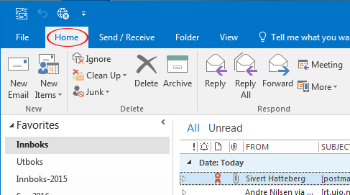
Dobbeltklikk på en av fanene
Eller trykk Ctrl+F1

Slide 16
Quick Access Toolbar
3
Verktøylinje for hurtigtilgang
Denne ligger oppe til venstre, og er den sammme uansett hvilken modul du er i.
Du kan tilpasse den til ditt eget behov.

Slide 17
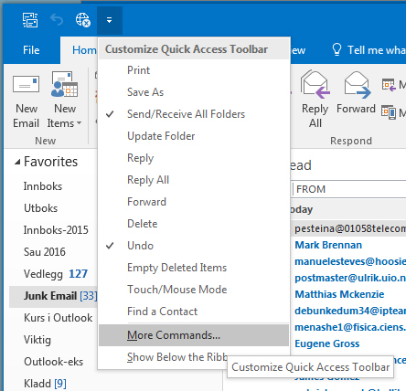
Du kan velge fra en liste med de mest brukte alternativene, men du kan også finne andre valg ved hjelp av More Commands…
Du kan også høyreklikke på en knapp hvor som helst på et av båndene, og velge
«Add to Quick Access Toolbar»

Slide 18
Tastatursnarveier
4
Du kan enkelt aktivere de forskjellige knappene på båndet uten å bruke musa.
Trykk ned Alt-tasten
Trykk bokstaven for kategorien du vil gå til
Trykk bokstaven for kommandoen du vil benytte

Slide 19
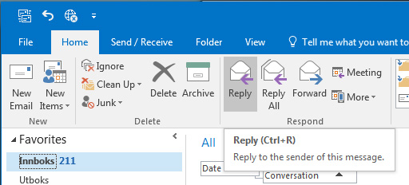
Pek på Reply-knappen med musa, og du får opp hva tastesnarveien er.
Du kan altså utføre kommandoer uten å bruke musa
Hvorfor er dette viktig?

Slide 20
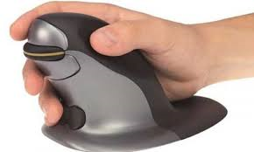
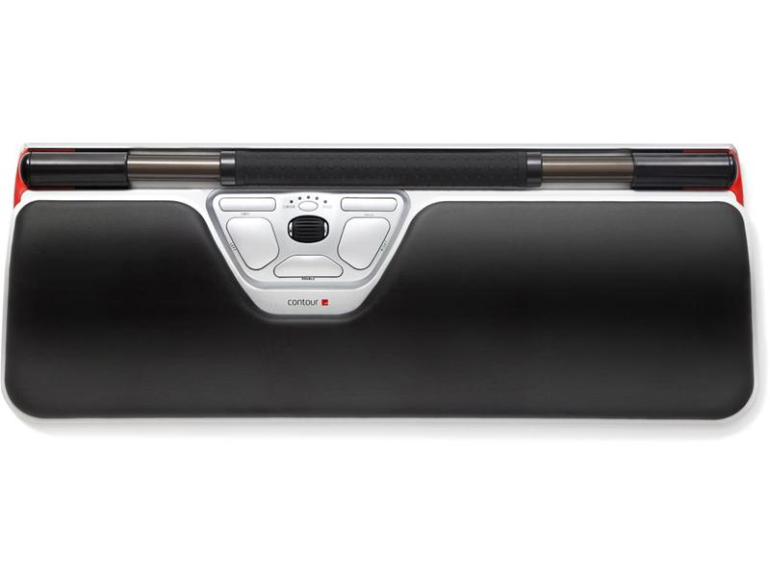
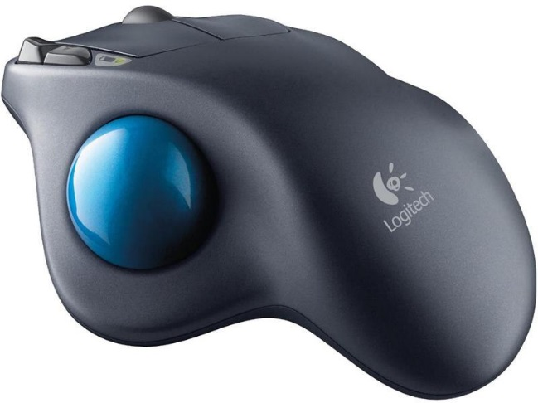
Musearm (Aktuelt nå som hjemmekontor brukes mye)
Musearm er en samlebetegnelse på belastningsskader i skulder og spesielt underarm.
Hovedårsaken er feil arbeidsstilling når en bruker tastatur og mus.
Forebygging er utrolig viktig. Lar du det gå så langt at du får problemer med musearm eller andre belastningsskader, er det gjerne litt for sent.
Det finnes mange forskjellige ergonomiske varianter. Selv om noen kan være dyre, så er de fleste innspart etter en sykedag.
Rullemus

Slide 21
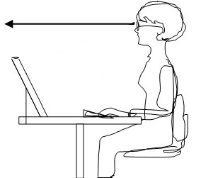
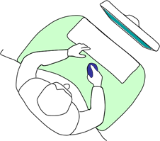
Bedriftshelsetjenesten
Dere kan finne mye nyttig på Bedriftshelsetjenestens sider, bl.a. :
Bedriftshelsetjenestens pauseøvelser
Bedriftshelsetjenestens nettside om ergonomi

Slide 22
Skifte mellom moduler ved hjelp av hurtigtaster
5
Ctrl+1 Vise e-postmodulen
Ctrl+2 Vise kalendermodulen
Ctrl+3 Vise kontaktmodulen
Ctrl+4 Vise oppgavemodulen
Ctrl+5 Vise notatmodulen
Ctrl+6 Vise mappelisten i navigasjonsruten
Søk på «Hurtigtaster i Outlook 2016», så får du opp flere sider med hurtigtaster.

Slide 23
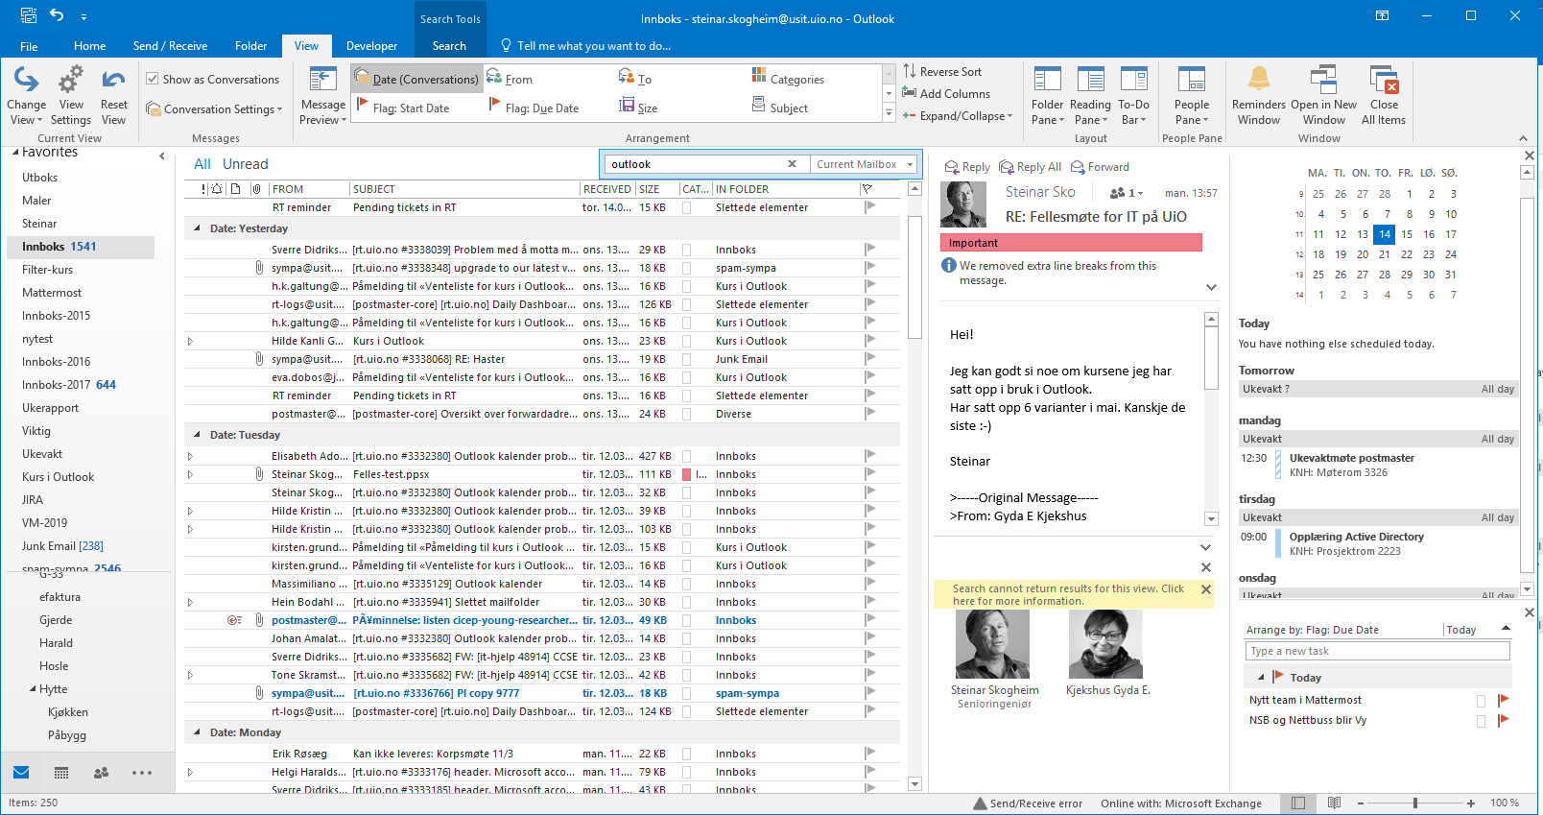
Vinduene i Outlook

Slide 24
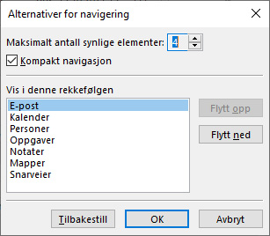
Navigasjonsruten

Slide 25
Personruten
6
Personruten nederst i meldingsvinduet viser omfattende informasjon om din tidligere kommunikasjon med hver meldingsdeltaker.

Slide 26
Personruten kan minimeres.
Bufret Exchange-modus må være aktivert for at du skal få detaljvisning.

Slide 27
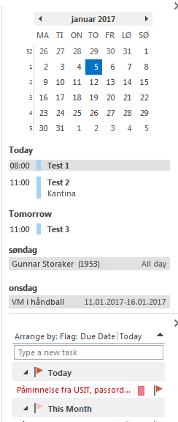
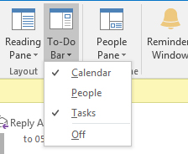
Gjøremålsfeltet (To-Do-Bar)
7
Lar deg holde oversikt og tilgang til de nærmeste avtaler, oppgaver og flaggede meldinger. Du kan gjøre innstillinger for gjøremålsfeltet ved å klikke på To-Do-Bar under View
(Alt+F2 for å vise eller skjule)

Slide 28
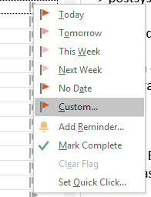
Flagge en melding
8
Klikker du på flagget ved siden av en melding, blir meldingen merket med et flagg, og dukker opp i oppgavelisten.
Høyreklikker du, så vil du få opp valgene til venstre.
Klikker du på Tomorrow, vil du få et varsel neste dag.
Du kan også merke en adresse, slik at du husker å ta kontakt.
Du kan også få opp opp disse merkede meldingene i kalenderen din.

Slide 29
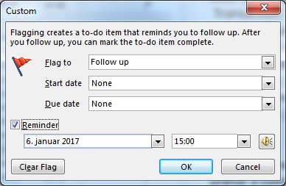
Velger du Custom, så får du opp denne boksen, og kan bl.a. velge når du skal minnes på dette med en alarm.

Slide 30
Hvordan få større skrift i leseruten
9
Nederst på høyreside finnes det en mulighet til å lage skriften i leseruten større:
Denne gjelder bare for meldingen du står i, men du kan gjøre det permanent på denne måten:
File/Options/Mail
Stationary and Fonts (Under Compose message)

Slide 31
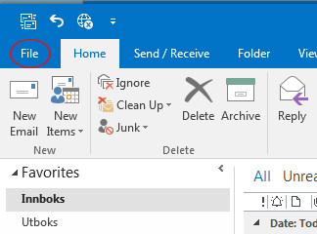
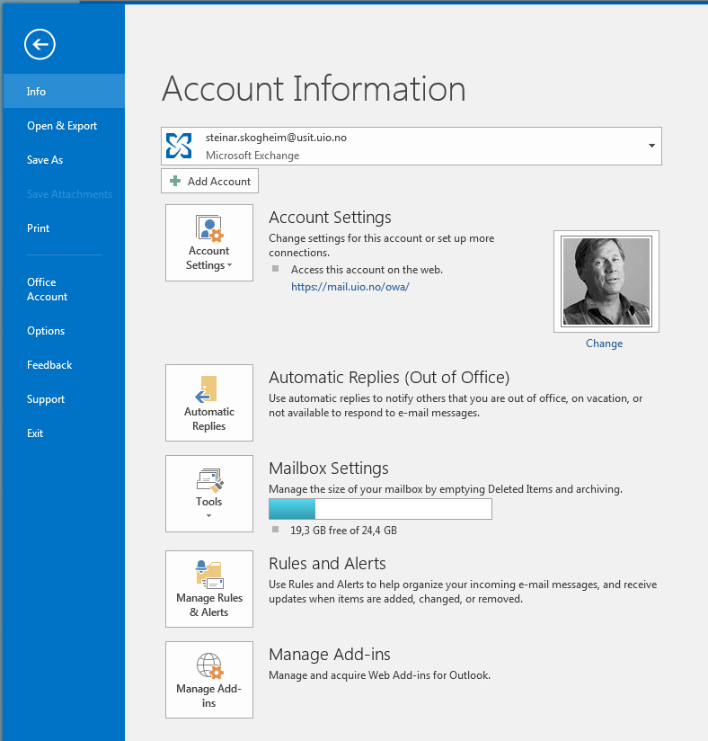
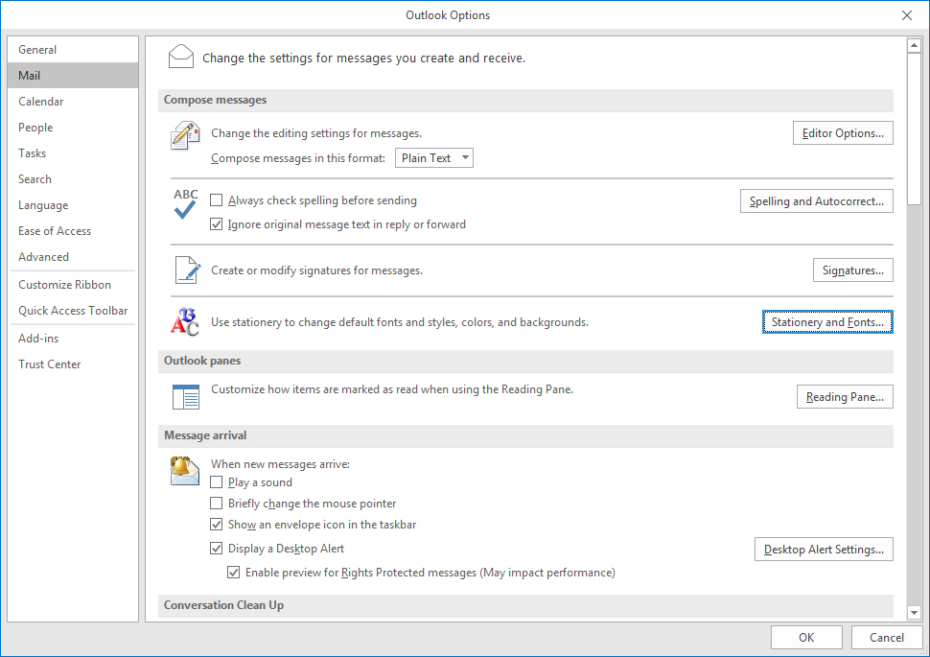
Hvordan gjøre teksten i e-posten lettere å lese
Velg Options
(Alternativer)

Slide 32
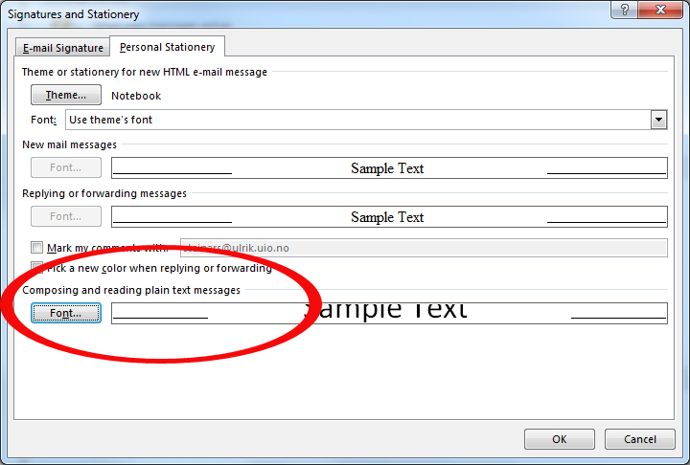

Slide 33
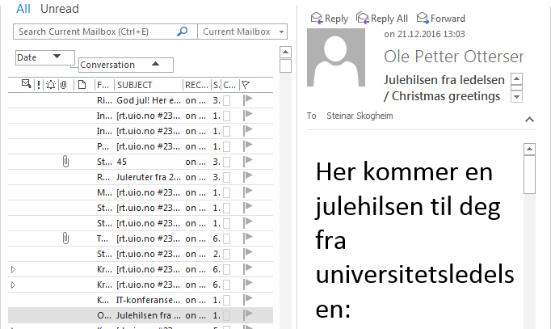
Du får samme fontstørrelse når du skal skrive en melding.

Slide 34
Forandre innholdsruten
Det er også mulig å endre bokstavstørrelse i innholdsruten.
(Den som lister opp e-postene)
Høyreklikk på linjen med From, Subect…
View Settings
Other Settings
Row Font

Slide 35
Backstage-visningen
10
Trykk på File oppe til venstre, eller Alt+F

Slide 36
Er Outlook satt opp riktig?
11
Se i Backstage-visningen (Trykk på File):
Hvis det står IMAP i stedet for Microsoft Exchange,
så er det feil.

Slide 37
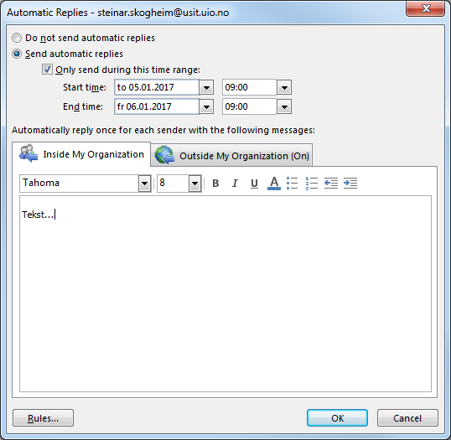
Automatisk svar
12

Slide 38
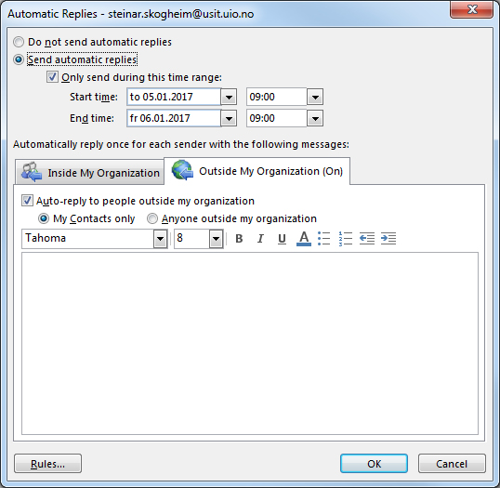

Slide 39
Bufret Exchange-modus
13
Dette betyr at du laster ned hele eller deler av exchange-filen din til lokal maskin. Du vil da kunne ha tilgang til e-posten din selv om du ikke er på nett. (Ikke ny e-post)
Aktiveres fra:
File/Account Settings/Account Settings…
Velg e-mail account
Velg Change under E-mail

Slide 40
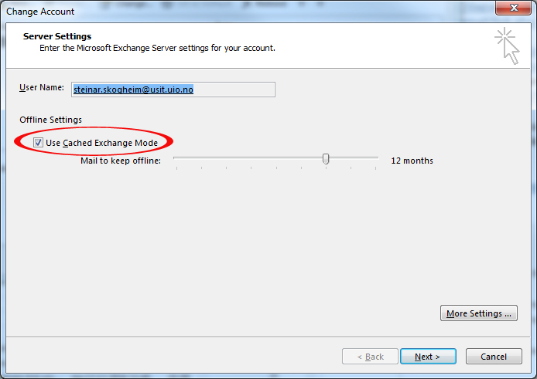

Slide 41
Hvordan hente eldre e-post
14
Hvis Outlook bare viser e-post for den perioden du har oppgitt når du aktiverte bufret exchange-modus, kan du hente resten ved å klikke på Click here to view more on Microsoft Exchange

Slide 42
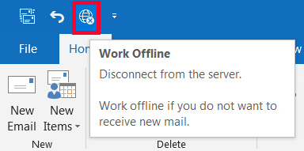
Hvis dette valget ikke er der
hjelper det som oftest å starte Outlook på nytt.

Slide 43
.ost og .pst
15
Datafilen du får når du bruker bufret exchange-modus har endelsen .ost
Hvis du f.eks. arkiverer Outlook-mapper vil datafilen få endelsen .pst
En pst-fil kan importeres til Outlook:
File / Open & Export / Import/Export

Slide 44
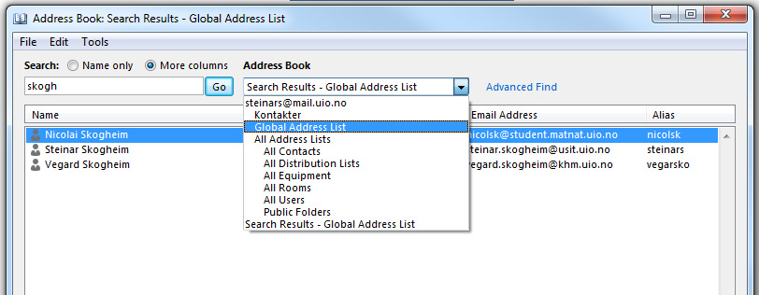
Adresseboken
16
Åpne adresseboken:
Ctrl+Shift+B
Velg «Flere kolonner»
Da kan du også søke på etternavn

Slide 45
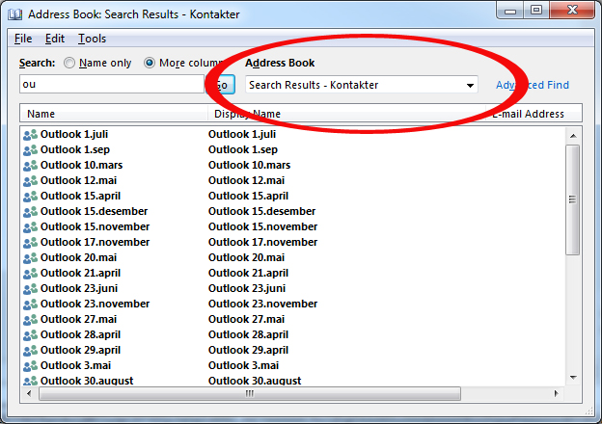
Kontakter
17

Slide 46
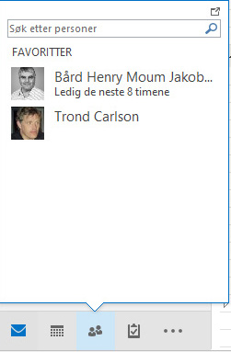
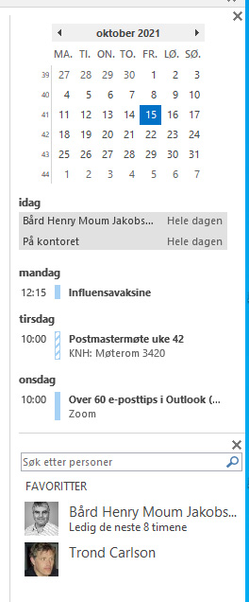
Søke etter adresser
I alle moduler finnes det en søkeboks (søk etter personer) helt til høyre på fanen Hjem
Peker du på person-ikonet nede på navigasjonsruten, får du opp adresser du har lagt i favoritter og et søkefelt.
Søkefeltet finnes også Gjøremålsfeltet

Slide 47
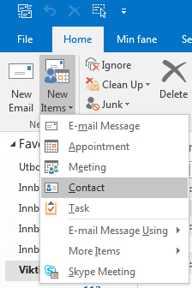
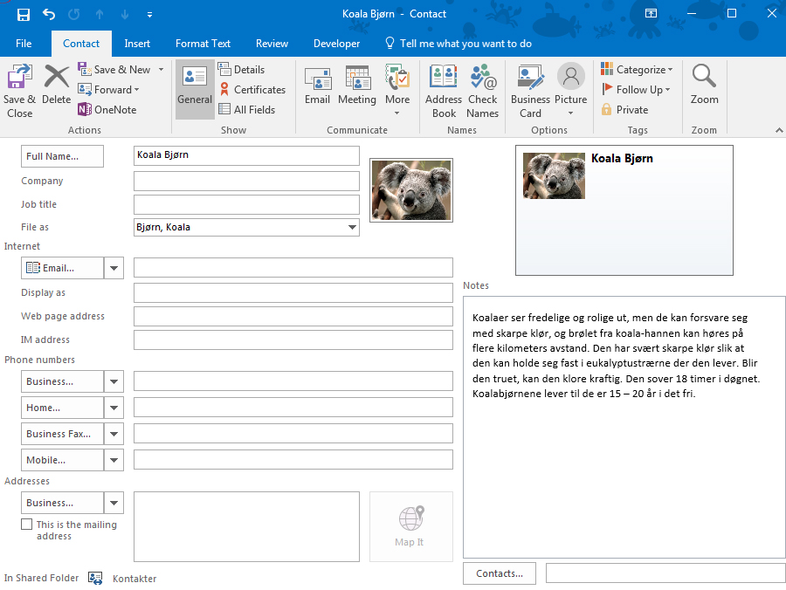
Lage en kontakt
Du kan også høyreklikke på avsenderadressen i en åpen e-post og velge at adressen skal legges inn i kontaktlisten din.

Slide 48
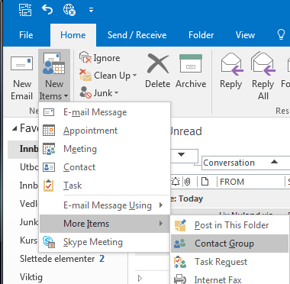
Kontaktgruppe
18
Du kan lage dine egne kontaktgrupper.
Disse vil bli liggende blant dine kontakter.
Åpne adresseboka og velg:
File/New Entry/ New Contact Group
2016:
Du kan bruke knappen New Items for å lage en ny kontaktgruppe

Slide 49
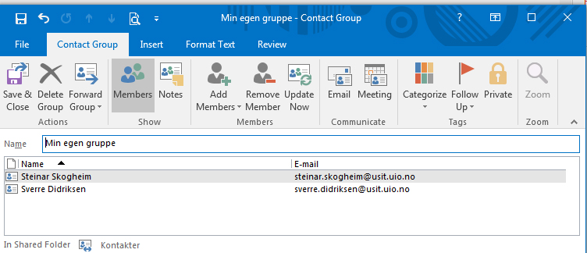
Her kan jeg legge til og fjerne medlemmer.
Jeg kan også legge inn en liste med navn, som jeg f.eks. henter fra Nettskjema.

Slide 50
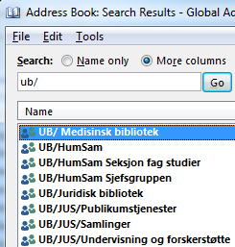
Kontaktgrupper og adresselister
19
Kontaktgrupper
(Kan nå lages fra New Items)
Exchangegrupper
Bestille gruppe:
https://www.uio.no/tjenester/it/e-post-kalender/mer-om-epost-og-kalender/
E-postlister (Sympa)
http://www.uio.no/tjenester/it/e-post-kalender/e-postlister/

Slide 51
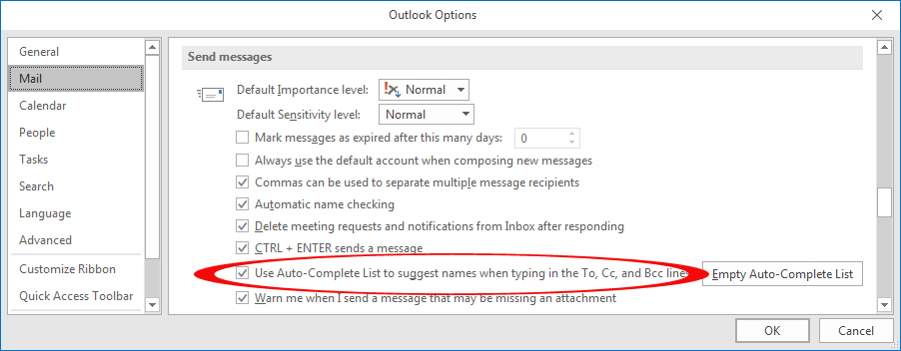
Auto-Complete List
20
Hvis du lagrer adresser i Auto-Complete List, vil det bli lettere å sette inn adresser.

Slide 52
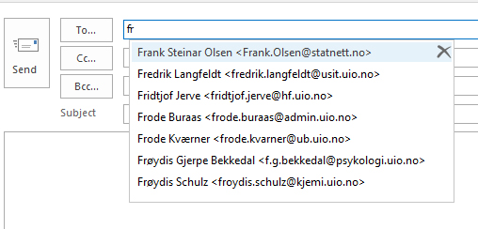
Det er lett å fjerne adresser som du ikke vil beholde i Auto-Complete List.
Trykk på for å fjerne.
Hvis adressen mangler, trykk Ctrl+K, og adreseboka kommer opp.
Notes:
Hvis listen blir for lang (over 1000 ?)
Vil Outlook bare vise dem som er mest brukt

Slide 53
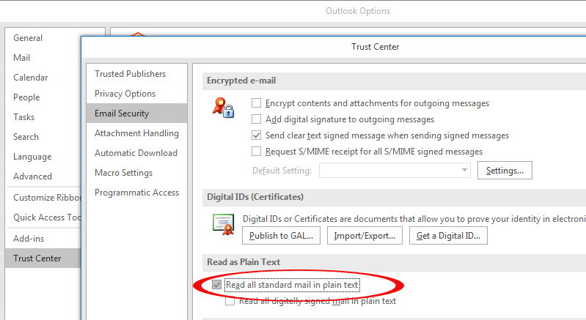
Lese formatert
21
Hvis du vil lese all e-post som formatert:
Ta bort haken (Anbefales ikke)
File/Options/Trust Center/Email Security/Read all standard mail in plain text

Slide 54
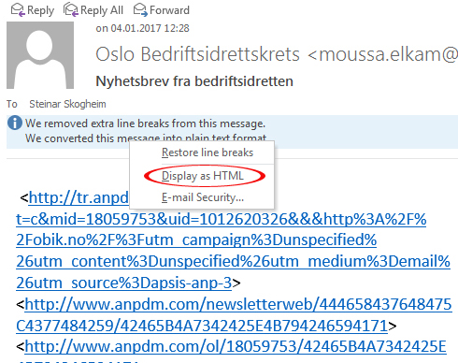
Hvis du leser e-posten som ren tekst, kan du skifte til HTML ved å klikke på We converted this… og så Display as HTML

Slide 55
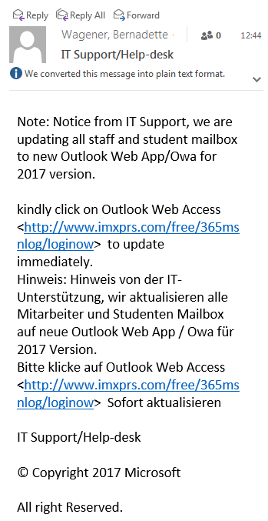
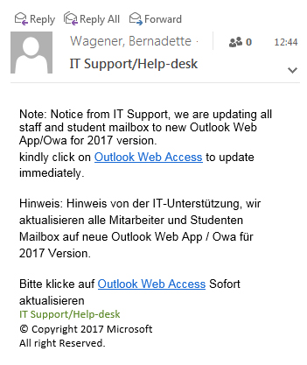

Slide 56
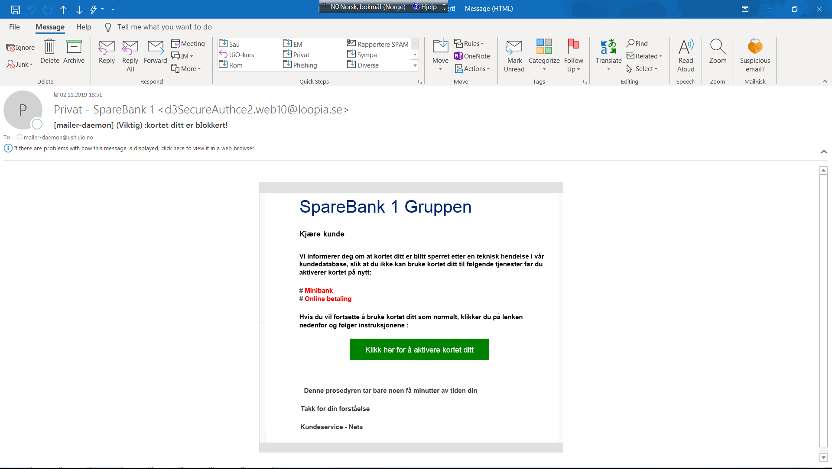
Notes:
Leser jeg den i html, ser jeg ikke dette uten videre.

Slide 57
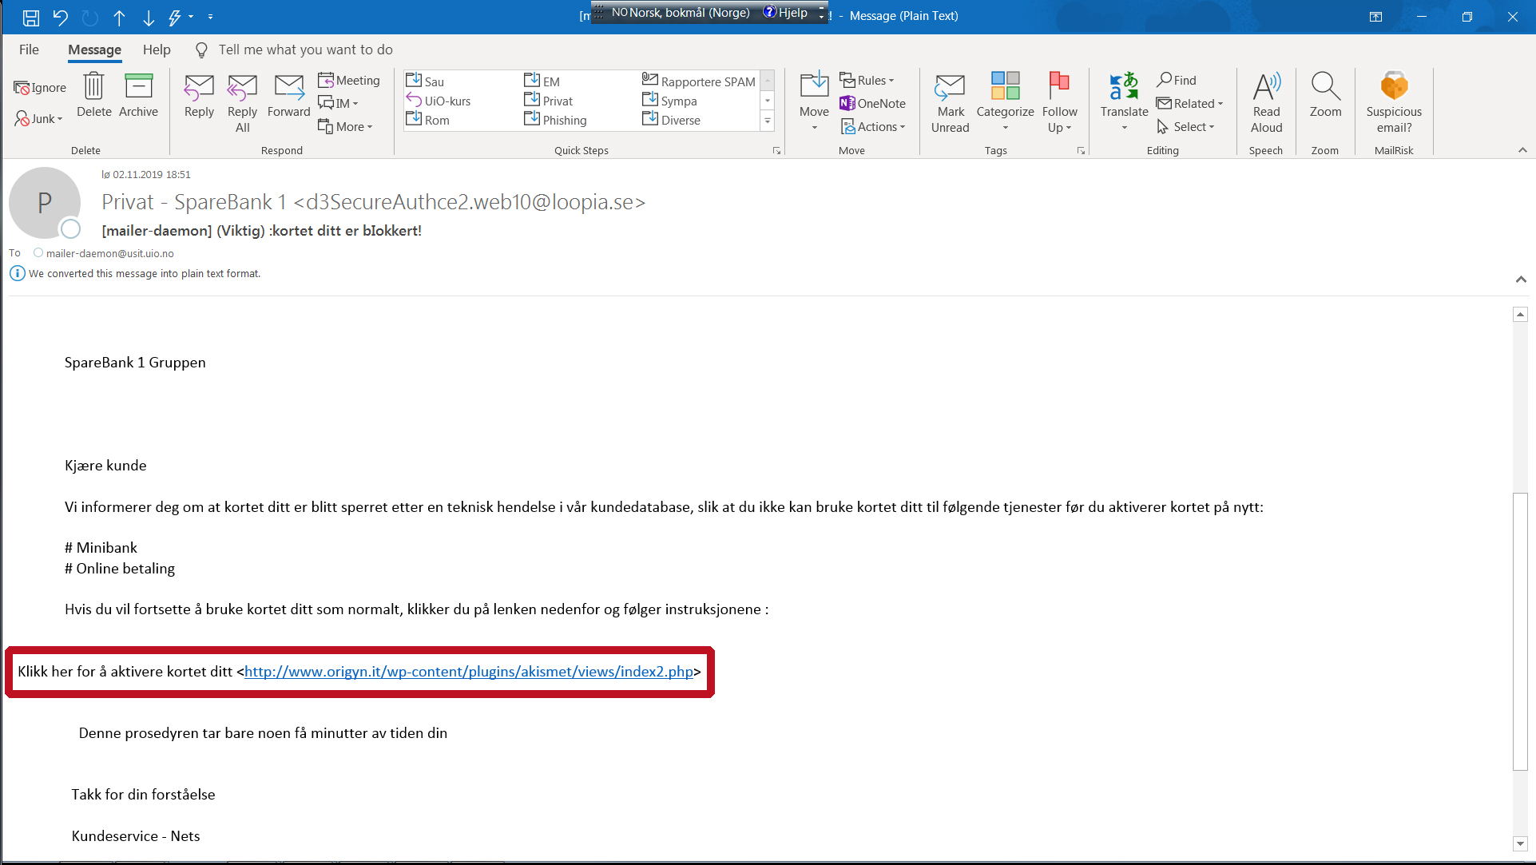

Slide 58
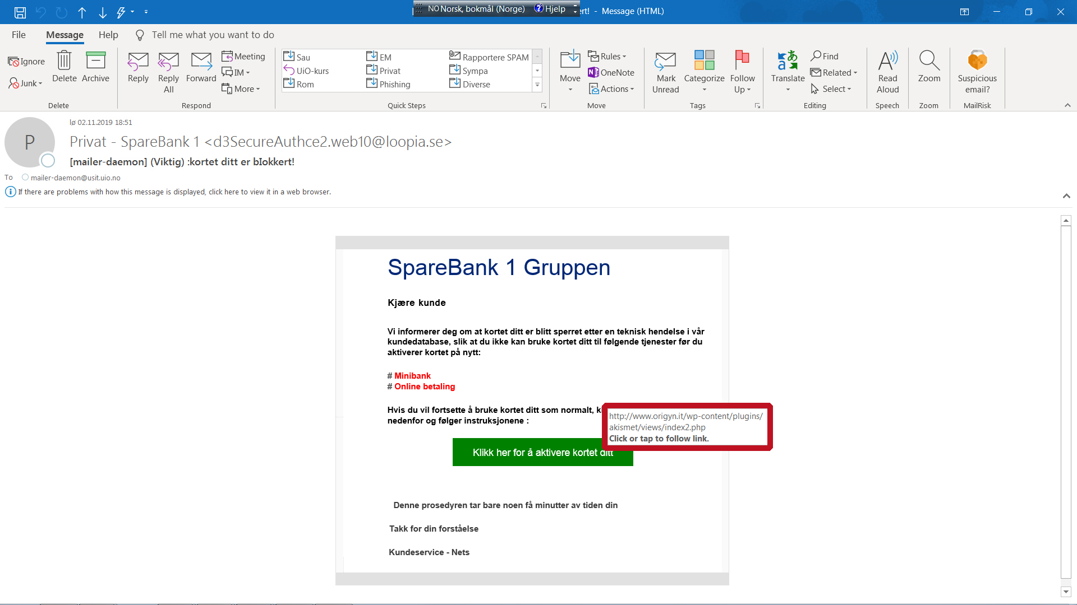
Notes:
Peker jeg på lenken med musa, vil jeg se hvor lenken fører meg.
Ikke noe jeg bør klikke på. --++--

Slide 59
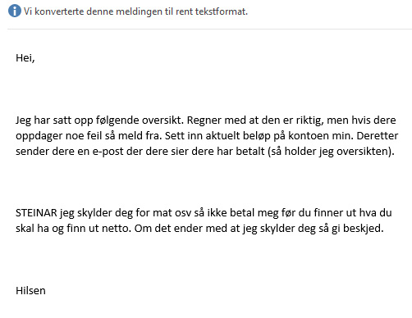
Ren tekst / HTML
Under ser vi e-posten når jeg leste den som ren tekst, og til høyre når jeg ba om at den skulle vises som HTML.

Slide 60
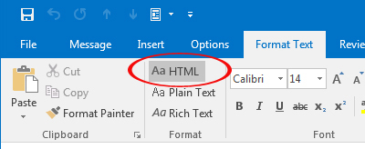
Skrive formatert
22
Hvis du vil skrive all e-post som formatert, kan du bytte ut Plain Text med HTML
Det er også mulig å skrive en enkelt e-post i HTML

Slide 61
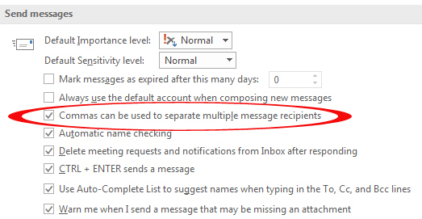
Komma og semikolon
23
I Outlook skilles adresser med semikolon,
men du kan bestemme om komma også skal fungere på samme måte.
File/Options/Mail

Slide 62
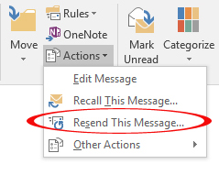
Sende en melding på nytt
24
Åpne meldingen som du finner i Sendte Elementer.
Under Actions finner du Resend This Message…
Nå får du opp meldingen, og kan evt. endre mottakere m.m. før du sender den på nytt.
Videresende flere meldinger:
Hold Ctrl-tasten nede, marker meldingene, videresend.

Slide 63
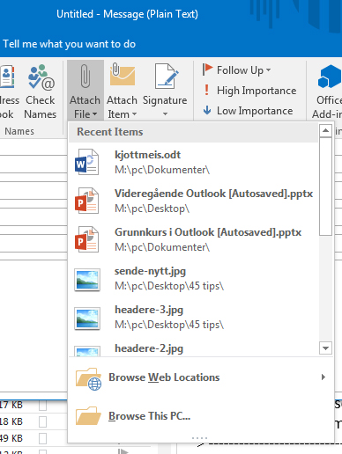
Vedlegg
25
Nytt i 2016 er at når du trykker Attach File, så får du opp de siste filene du har jobbet med.

Slide 64
Bcc
26
Hvis du vil bruke Bcc,
så går du til Options og klikker på Bcc.
Du vil nå få opp Bcc hver gang du skal skrive en ny melding.
Denne innstillingen ligger i profilen lokalt på maskinen, så du må gjøre dette på nytt hvis du bytter til en annen maskin.

Slide 65
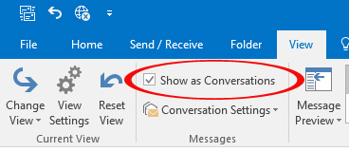
Vise diskusjoner (Tråding)
27
Viser en serie med mottatte meldinger som stammer fra den samme originalmeldingen.
Slås på under fanen View, Show as Conversations, og du kan velge om det skal gjelde for alle mappene dine.

Slide 66
Når vi trykker på trekanten vil meldingene i tråden vises.
Trykker en gang til for å få med de som ligger i andre mapper.
Vi ser at meldinger som er flyttet til andre mapper vises i kursiv.

Slide 67
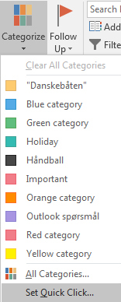
Hurtigklikk
28
Du kan lage et hurtigklikk, som gjør at en bestemt kategori settes når du klikker kolonnen for kategori

Slide 68
Favorittmappe
29
Høyreklikk på mappen du vil vise i Favoritter.
Velg Show in Favorites
Når du ikke lengre trenger å ha mappen i Favoritter, så høyreklikker du på den, og fjerner den.
Du vil ikke se i Favoritter om en mappe har noen undermapper.

Slide 69
Utboks
30
Hvis det ligger meldinger i utboksen, så er de IKKE sendt!
Les mer om dette.
Notes:
Det at e-post blir liggende i utboksen, er et problem som har eksistert i flere versjoner av Outlook.
Les mer her:
http://www.uio.no/tjenester/it/e-post-kalender/outlook/hjelp/e-post/outbox.html
Det er lurt og legge utboksen sammen med favorittmappene, slik at det blir lettere å se om e-post blir liggende der.

Slide 70
Søkemappe
31
En søkemappe er en virtuell mappe som inneholder e-post som oppfyller visse kriterier du har satt.
Klikk på New Search Folder under fanen Folder.
Eller høyreklikk på selve mappen nede i mappeoversikten.
Du kan lage søkemapper som f.eks. inneholder all e-post fra en person, alle med vedlegg o.s.v.
NB! Søker bare i .ost-filen

Slide 71
Søkemappe
NB! En søkemappe leter ikke i Junk Email

Slide 72
Her lager jeg en mappe som skal sortere ut alle e-postene jeg har kategorisert som viktig.
Når jeg nå åpner søkemappen får jeg en oversikt over e-post jeg har merket.
Kan være lurt å flytte mappen til favoritter.

Slide 73
Hurtigtrinn
32
Hurtigtrinn kan inneholde opptil 12 handlinger. Ligger under fanen Home.
Vi får opp noen enkle muligheter ved å klikke på den lille pilen nede til høyre i bildet.

Slide 74
Når jeg nå trykker på knappen Privat, vil e-posten legges i mappen som heter Privat.

Slide 75
Ferdiglagde svar
33
Notes:
http://www.uio.no/tjenester/it/e-post-kalender/outlook/hjelp/e-post/ferdiglagde-svar.html

Slide 78
Når jeg nå får en e-post om kurs, kan jeg bare trykke på hurtigknappen UIO-kurs

Slide 79
Jeg har også muligheten til å skrive inn en kommentar hvis det er nødvendig.

Slide 80
Endrede arbeidsoppgaver
Noen oppgaver er av en slik art at henvendelser bør sendes til en e-postadresse, slik at det ikke blir problemer om du er fraværende, eller ikke utfører disse oppgavene lenger.
Men hvis du har hatt disse oppgavene i mange år, så er det kanskje noen som sender dem rett til deg.
Da kan det være fint med et hurtigtrinn.

Slide 81
Hurtigtrinn når du har endret arbeidsoppgaver
Lag et hurtigtrinn som
Sender e-posten videre til rett adresse
Sender et svar til avsender som forteller at du ikke lenger utfører disse oppgavene
Legger e-posten i en egen mappe

Slide 82
Quick Parts (Hurtigdeler)
34
En «Quick Part» kan være et stykke tekst du bruker ofte.
Merk teksten og lagre den som «Quick Part».
Gi den et nøkkelord slik at du lett kan hente den inn i en e-post.

Slide 83
Her er nøkkelordet Houston
Skriv nøkkelordet og trykk F3
Hvis du bare har en Quick Part som begynner med h, så trenger du bare skrive h og F3

Slide 84
Et annet eksempel
Agenda til et møte
Merker alt,
og legger det til som Quickpart
Gir den navnet «Årsmøte»
I en ny e-post skriver du så «Årsmøte» og trykker F3

Slide 85
Slette en Quick Part
Hvis man vil slette en Quick Part
så må man sette HTML-format.
Åpne en ny e-post
Format Text / HTML
Gå til Quick Parts-knappen
Høyreklikk på en av Quick Partene,
og velg "Organize and Delete..."

Slide 86
Når e-post slettes
Når vi tømmer søppelbøtta, forsvinner e-postene som er der.
Kan vi få lagt dem tilbake?

Slide 87
Gjenopprette e-post
35
Du kan selv legge tilbake e-poster som du har slettet de siste 90 dagene.
Stå i en tom mappe hvis du skal legge tilbake mange e-poster.
http://www.uio.no/tjenester/it/e-post-kalender/outlook/hjelp/e-post/recover.html

Slide 88
E-postene du legger tilbake vil legge seg inn igjen med den datoene du mottok dem, ikke datoen de ble slettet. (De legger seg i mappen du står i)
Mapper legger seg IKKE som en mappe, men som enkeltvise e-poster.

Slide 89
Outlook / OWA (mail.uio.no)
Hvis du bruker OWA for å legge tilbake slettet e-post, vil e-postene ligge etter den dato de opprinnelig kom inn, og det blir ikke så lett å finne alle som er slettet på en og samme dato.
https://www.uio.no/tjenester/it/e-post-kalender/webmail/hjelp/e-post/recover.html
I Outlook vil du finne alle e-postene som er slettet på samme dag, liggende etter hverandre. Det blir da lettere å legge tilbake alle e-postene fra en periode.
Du bør også stå i en tom mappe når du henter dem tilbake, slik at de ikke havner etter opprinnelig ankomstdato i Innboksen.
Hvis du ikke har tilgang til Outlook, kan du bruke Outlook fra kiosk.uio.no
OWA:
Det er forskjell på Exchange 2013 og 2019 !

Slide 90
Regler (filter)
36
Du kan lage egne regler som filtrerer e-post som kommer inn. Disse blir da automatisk behandlet og legges f.eks. i spesielle mapper.
Her står jeg i en e-post fra Bestselgerklubben når jeg klikker på Rules og velger Create Rule…
Notes:
http://www.uio.no/tjenester/it/e-post-kalender/filtrere-e-post.html
http://www.uio.no/tjenester/it/e-post-kalender/outlook/hjelp/e-post/sortering.html

Slide 91
Nå vil e-post som kommer fra Bestselgerklubben legges i mappen som heter Bokklubber.

Slide 92
Du kan filtrere på mange forskjellige ting, f.eks. e-post som inneholder spesielle ord.

Slide 93
Lage et eget Spamfilter
37
På båndet under fanen Home velger jeg Manage Rules & Alert… under knappen Rules.
Velger New Rule…

Slide 94
Velger
Apply rule on messages I receive
Trykker Next >

Slide 95
Haker av for «With specific words in the subect or body»
Klikker på specific words under Step 2
Legger inn ord eller fraser og trykker
Add
OK
Next

Slide 96
Haker av for «move to specified folder»
Trykker på specified under Step 2
Velger mappe
OK
Finish
Apply

Slide 97
Åpner Manage Rules & Alert…
Velger Change Rule
Rename
Gir den et fornuftig navn
OK , Apply , OK

Slide 98
Senere kan du markere regelen, klikke på Viagra or… i Rule description, og legge inn flere ord eller fraser. (Ctrl+v for å lime inn)

Slide 99
Kjøre et filter manuelt
38
Du kan kjøre et filter manuelt. (Run Rules Now…)
Det kjøres da på mappen du står i.
Test regler du lager!
Det er lett å gjøre feil slik at du mister e-post.

Slide 100
brukerinfo.uio.no
39

Slide 101
Spam og spampoeng
Grensene for de forskjellige spamnivåene er for tiden 3,5 og 7 spampoeng.
Sørg for at e-poster du avviser havner i en egen spam-mappe.
Innstillinger for uønsket e-post/spam

Slide 102
40
Grålisting
E-post fra j.nissen@nordpolen
Hvis du ikke har mottatt e-post fra j.nissen tidligere, blir e-posten avvist .
Når den kommer på nytt vil den bli godtatt.
Exchangeservere
Grålisting skrus på i brukerinfo.uio.no
Mer om grålisting:
http://www.uio.no/tjenester/it/e-post-kalender/mer-om-epost-og-kalender/graalisting.html
Notes:
http://www.uio.no/tjenester/it/e-post-kalender/e-postlister/administrere/graalisting/

Slide 103
UIO-only
41
Hvis du har skrudd på UiO-only-filteret, så vil vi ikke godta e-post som sier den kommer fra deg (dvs. en av dine adresser) med mindre du har autentisert deg (med UiO-brukernavn og -passord). Altså vil det være vanskeligere å forfalske din e-postadresse
http://www.uio.no/tjenester/it/e-post-kalender/mer-om-epost-og-kalender/uioonly.html

Slide 104
Fulle headere
42
Hvis du får beskjed om å sende kopi av alle headerne, åpner du e-posten, og klikker på File oppe i venstre hjørne.
Klikk på knappen Properties, helt nede på siden du får opp.
http://www.uio.no/tjenester/it/e-post-kalender/mer-om-epost-og-kalender/headere.html
Notes:
http://www.uio.no/tjenester/it/e-post-kalender/mer-om-epost-og-kalender/headere.html

Slide 105
Kopier alle headerne, og send dem til den som har bedt om dem.

Slide 106
Innstillinger i brukerinfo
Junk-innstillinger i Outlook
Over 11 spampoeng avvises
MX
Exchange
Svartelister
SpamAssassin
ClamAV
Ordfilter
Bilder
Personlige filter (Regler)
Lokale filter
(På klienten)

Slide 107
E-post som blir avvist
Det som er verd å merke seg her er at antall e-post som aksepteres av UiO er noenlunde fast i størrelse, mens mengden som avvises varierer tildels mye og speiler nok mer hvordan trykket mot UiO varierer over tid.

Slide 108
Ordfilter
Vi vedlikeholder et eget ordfilter som gir et antall SPAM-poeng til ord eller fraser.
Hvis en e-post får mer enn 11 poeng, blir den avvist.

Slide 110
43
Denne havnet i «Junk Email» hos meg fordi jeg bruker det strengeste filteret i brukerinfo.
(Alt over 3 spampoeng)
Denne fikk 4,7 spampoeng.
X-UiO-Spam-info: not spam, SpamAssassin (score=4.7, required=5.0, autolearn=disabled, BODY_URI_ONLY=0.998,HTML_IMAGE_ONLY_04=1.68,HTML_MESSAGE=0.001,T_DKIM_INVALID=0.01,T_OBFU_PDF_ATTACH=0.01,UHMX_WORD_SPAM-LOW=2.0, uiobl=NO, uiouri=NO)
X-UiO-Spam-Score: ssss
X-UiO-Scanned: F2DC723558358BC71FF548906A2931586E00CDEA
X-UiO-Exchange-Junk: Yes

Slide 113
Hvis e-post som ikke er spam havner i Junk
Hvis e-post som ikke er spam havner i Junk-mappen din, kan du legge adressen til i Safe Senders under Junk Email Options.
Du finner den under Home/Junk

Slide 114
Junk

Slide 115
Junk Email Options

Slide 116
Blokkere et språk
44

Slide 117
Slette e-post i Junk-mappen
45
Når du skal tømme Junk-mappen, kan du gjøre det uten at e-postene havner i Deleted Items:
Rask sjekk for å se om det bare er Junk
Merk alle e-poster (Ctrl+A)
Slett (Shift+Del) Del-knappene virker forskjellig?
(Kan fremdeles hentes tilbake med Recover Deleted Items i løpet av 90 dager.)

Slide 118
Slettede elementer
46
E-poster du sletter havner i «Slettede elementer»
Kan tømmes automatisk ved utlogging, eller manuelt.
En automatisk tømming etter et visst antall dager vil etter hvert bli slått på, så det er ikke lurt å bruke den som arkiv. ☺

Slide 119
Slettet mappe
47
Hvis det ligger en mappe i Slettede elementer, så vil vi ikke se det under Favoritter.
Vi får samme melding selv om det ligger en mappe der eller ikke.

Slide 120
Slett et sted, og du sletter «over alt»!
48
Exchange 2013
OWA via en nettleser (mail.uio.no)
kiosk.uio.no
Her ligger dine e-post og kalenderdata
Outlook 2016

Slide 121
Notater
49
Ctrl+Shift+N
Første linje blir overskrift
Kan lage mapper
Fargekode
Synkroniseres med mobil
Kan dras ned til e-post
Ctrl+5 henter fram notatene

Slide 123
Søke i notatene

Slide 126
Hvordan lage en template
50
Åpner en e-post jeg har sendt tidligere.
Under fanen Message finner jeg Actions og velger Resend This Message…
Fjærner alle mottakerne og justerer overskriften.
Velger HTML under fanen Format Text, og merker det som må endres.

Slide 127
File/Save as
Velger Outlook Template (*.oft)
Save

Slide 128
Bruke en template
New Items
More Items
Choose Form…

Slide 129
Velg
User Template in File System
(Her lå det bare en template)
Open
Så er det bare å uføre endingene i e-posten og legge til mottakere.

Slide 130
Sende en e-post forsinket
51
Hvorfor?
Du skriver e-posten på kvelden, men
vil ikke «presse» ansatte til å jobbe om kvelden eller i helgen.
vil ikke at e-posten din skal bli liggende i bunnen av morgenens e-poster.
vil at e-posten skal sendes på et spesielt tidspunkt
Under fanen Options finner du Delay Delivery

Slide 131
E-posten vil nå legge seg i Utboks fram til 5.mars kl.10.00.
Så sendes den.
NB! Hvis Outlook blir slått av på klienten, så sendes den ikke før du slår den på igjen!

Slide 132
Fjerne Date:Today, Yesterday o.s.v.
52
Velg View Settings under fanen View
Velg Group By…
Ta bort haken foran Automatically…
OK, OK

Slide 133
Legge inn eller endre bilde
53
Gå til Backstagevisningen
Trykk på Change under bildet
Blir sendt til OWA
Bla deg fram til bildet
Trykk Save (nede til høyre)
Start Outlook på nytt
Kan også gjøres direkte fra OWA

Slide 134
Melde seg av en liste
54
If you received this email by mistake, we apologize, and please Unsubscribe me from this list.
Meld deg bare av lister du vet du har meldt deg på!

Slide 135
Se hvor mye som er brukt av kvoten
55
Outlook: Backstagevisningen (File oppe til venstre)
OWA: Tannhjulet øverst til høyre, velg options

Slide 136
Rapportere SPAM
56
Det beste er å videresende e-posten som vedlegg til postmaster-spamrapport@usit.uio.no
Hvis du ikke vil sende hele e-posten kan du kopiere alle headerne, og sende dem til den som har bedt om dem.

Slide 137
Lage et hurtigtrinn
Du kan lage et hurtigtrinn som sender en e-post som vedlegg til
postmaster-spamrapport@usit.uio.no

Slide 138
Bytte navn og primæradresse
57

Slide 139
Vise e-poster med farge
58
Velg fanen View
View Settings
Conditional Formatting
Add
Gi den et navn
Font: Velg f.eks. farge
Condition: Velg f.eks. From
OK, OK, OK

Slide 140
Vi vil ha e-posten tilgjengelig overalt

Slide 141
E-post og kalender på nettbrett og mobil
59
Det ligger veiledning for Android, IOS og Windows Phone på e-postsidene våre.
Apper
Denne appen kalles OWA og kan brukes.

Slide 142
60
Skype
File
Options
Add-ins
Klikke på "Go«
Hak av for Skype…
Nå dukker knappen for Skype-møtet opp

Slide 143
Zoom og Teams

Slide 144
Legge til en kolonne i innholdsruten
Hvis vi vil legge til en kolonne, høyreklikker vi på raden med kolonnenavn og velger «View Settings…»
(Eller velge Add Columns på fanen View)

Slide 145
Velg «Columns…»
Velg «All Mail fields»
Velg den kolonnen du trenger, f.eks. «In Folder»
Trykk på «Add->» og «OK»

Slide 146
Bruke søkebåndet
62
Her har jeg valgt alle som har vedlegg, og så alle som kommer fra «steinar».
Til slutt har jeg valgt emne, men ikke fyllt ut ennå.

Slide 147
More
Hvis vi bruker knappen som heter «More», får vi opp flere valg.
Vi får også opp boksen under, som gjør det lettere å endre søkekriteriene.

Slide 148
Operatorer
Skriver du inn 2 ord med mellomrom, er det det samme som AND.
Hvis du vil ha treff på alle som har et av ordene, bruker du OR.
Søker du på Steinar, men legger til NOT Skogheim, vil du få alle som heter Steinar med unntak av Steinar Skogheim.
> 6MB vil hente ut de som er større enn 6 MB.
< vil hente ut de som er mindre.
«Kurs i Outlook» vil lete ordene i eksakt denne rekkefølgen
mottatt:=01.01.2018 gir alle som er mottatt 1.januar 2018
NB! Outlook søker også gjennom vedleggene.

Slide 149
Skjermskudd
63
Hvis noen ber deg sende et skjermskudd, kan du gjøre dette med Outlook.
Du må bruke HTML som du finner under fanen Format Text. Under fanen Insert finner du da knappen Screenshot.
Når du trykker på denne, vil du få tilgang til de vinduene du har oppe.

Slide 150
Hvis vi vil sende et utsnitt fra en side, kan vi bruke programmet Utklippsverktøy, lagre og så sende som vedlegg.
Dette finner vi under Start/Alle Programmer i mappen Tilbehør

Slide 151
Oversette
64
Vi kan oversette enkelte ord eller hele e-posten

Slide 152
Hjelp
65
Våre egne hjelpesider:
http://www.uio.no/tjenester/it/e-post-kalender/
Microsofts hjelpesider:
«Tell me what you want to do» eller F1
Det ligger mye ute på YouTube. ( Søk f.eks. på "Outlook 2016" )
Ta gjerne kontakt med meg:
steinar.skogheim@usit.uio.no
Tlf.: 22 85 25 29
Eksempel:
Søk på «hurtigtaster»

Slide 153
Takk for i dag!
Kursets hjemmeside:
https://www.uio.no/for-ansatte/kompetanse/tema/data/e-post-og-kalender/kurs-zoom/
Vil du stå på en liste som får direkte informasjon:
https://nettskjema.no/a/145719
Spørsmål om kurset eller andre spørsmål om Outlook:
steinar.skogheim@usit.uio.no

